Slide 1
彭博基本功能介绍
06/12/2025
Notes:
各位

Slide 2
今日议程
1. 基础功能培训
2. 宏观经济，信用查看，股票分析
3. API 数据拉取
4. 彭博证书介绍
5. Q&A

Slide 3
基础功能
Notes:
各位

Slide 4
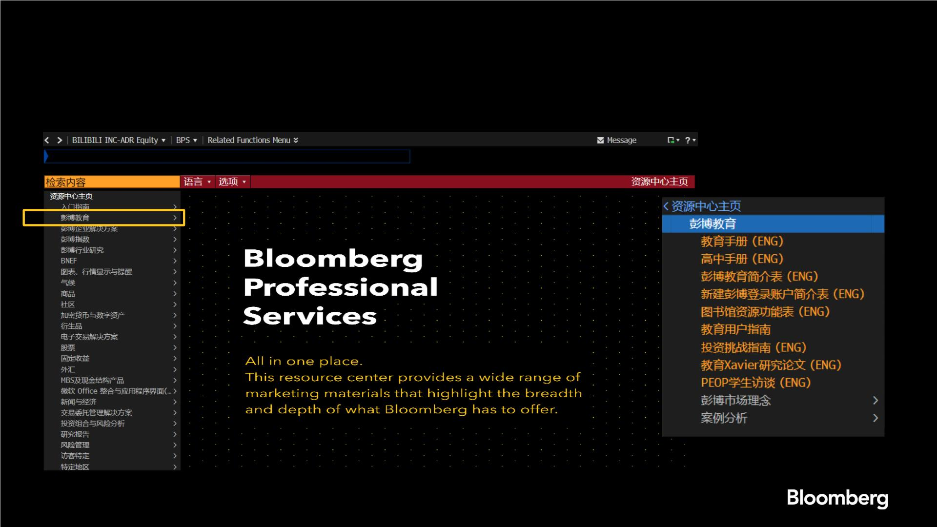
彭博资源中心 {BPS <GO>}
• 全面了解彭博终端的各类功能
• 彭博教育，内含使用手册
3

Slide 5
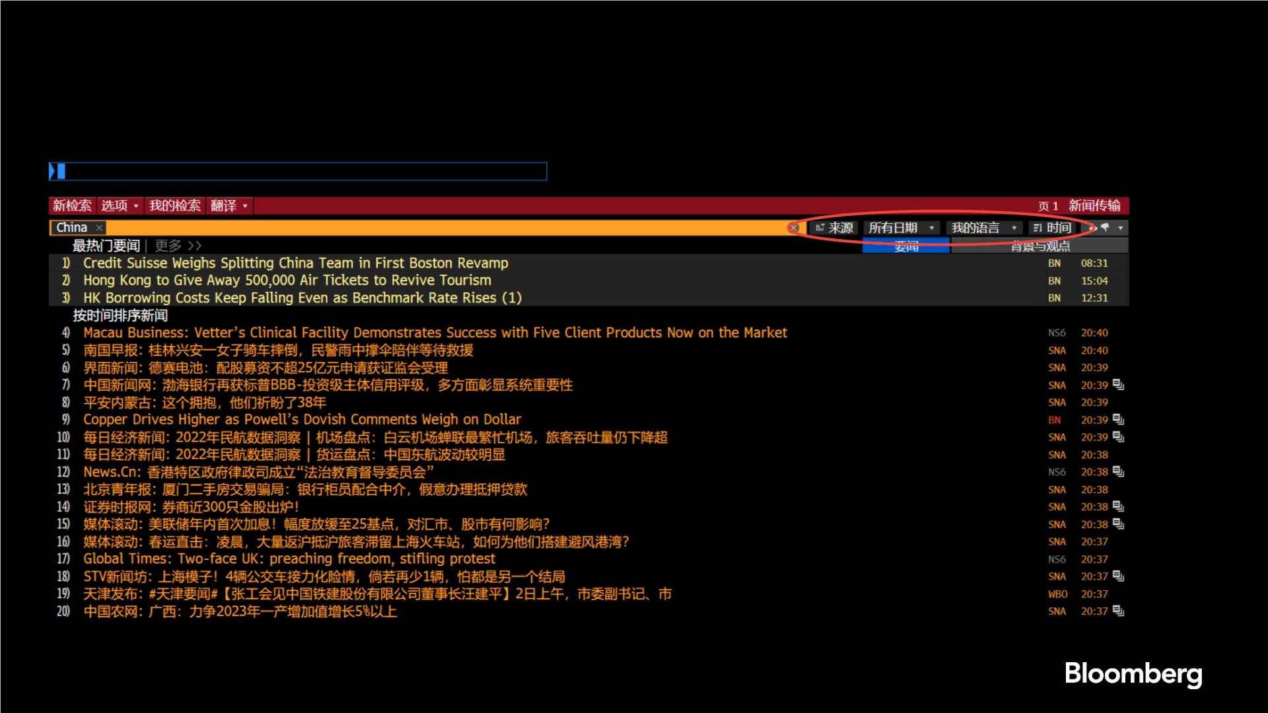
NSE主题新闻 {NEWS ON CHINA / NI CHINA <GO>}
• 基于搜索的主题、人物、公司或关键词检索的新闻
4

Slide 6
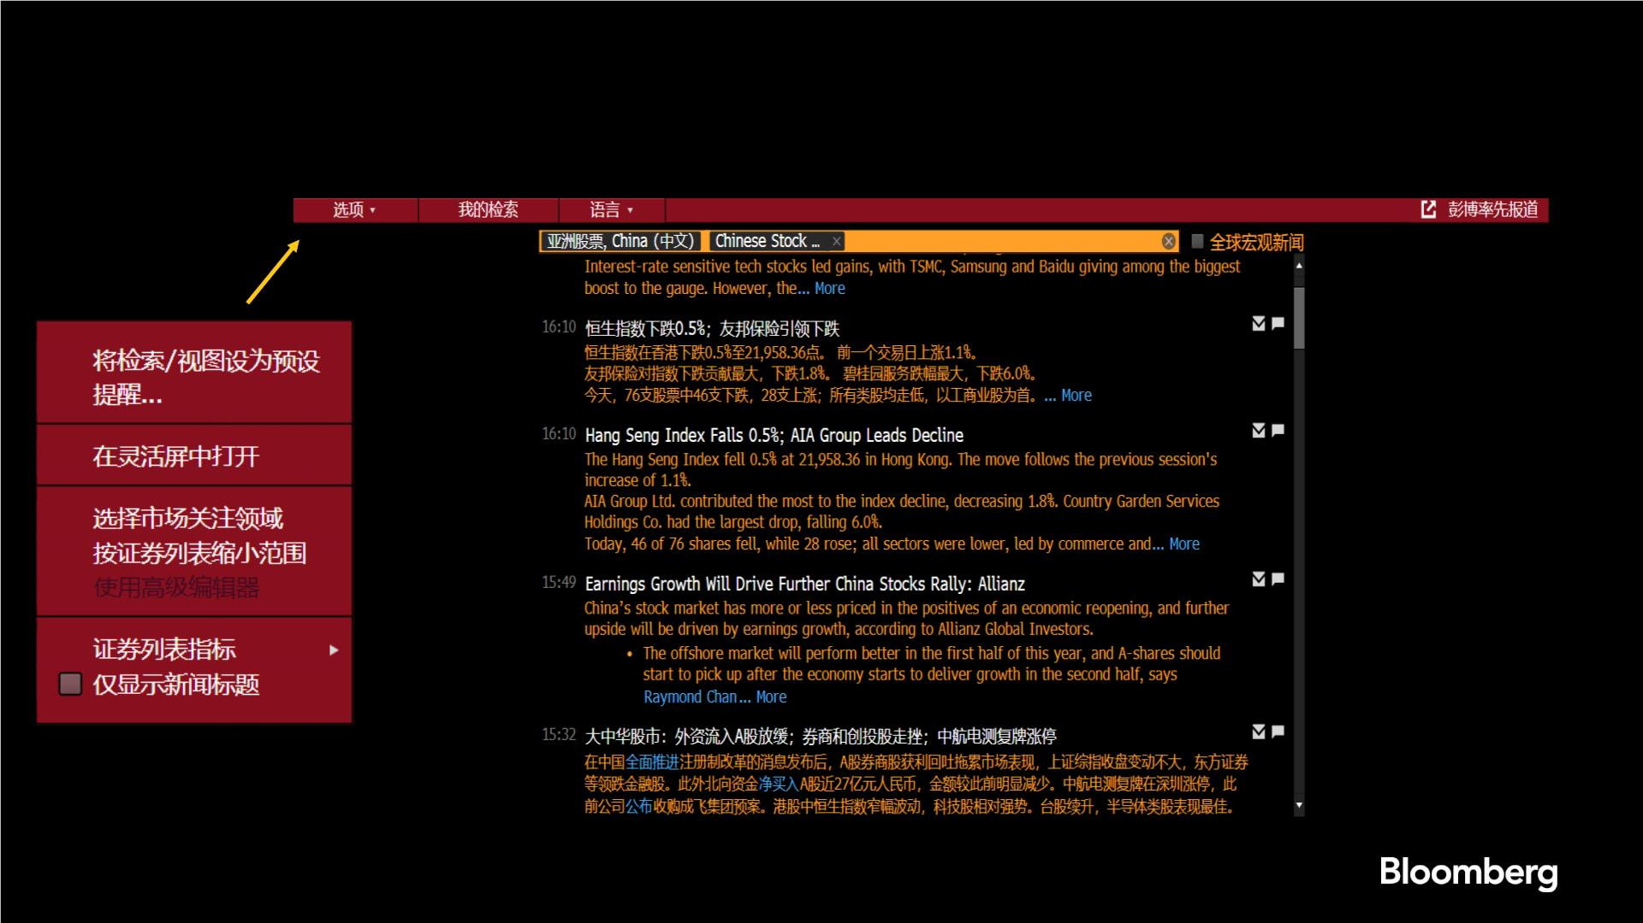
FIRS率先报道 {FIRS <GO>}
• 来自彭博新闻编辑的率先报道, 提炼为要点格式以便快速浏览
5

Slide 7
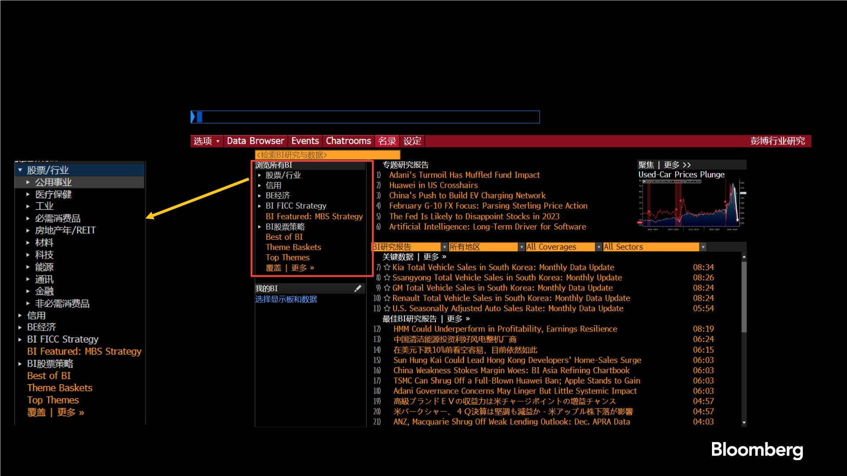
彭博行业研究 {BI <GO>}
• 提供关于行业、公司及专家主题的研究报告，来自彭博行研
分析师的数据及图表
5

Slide 8
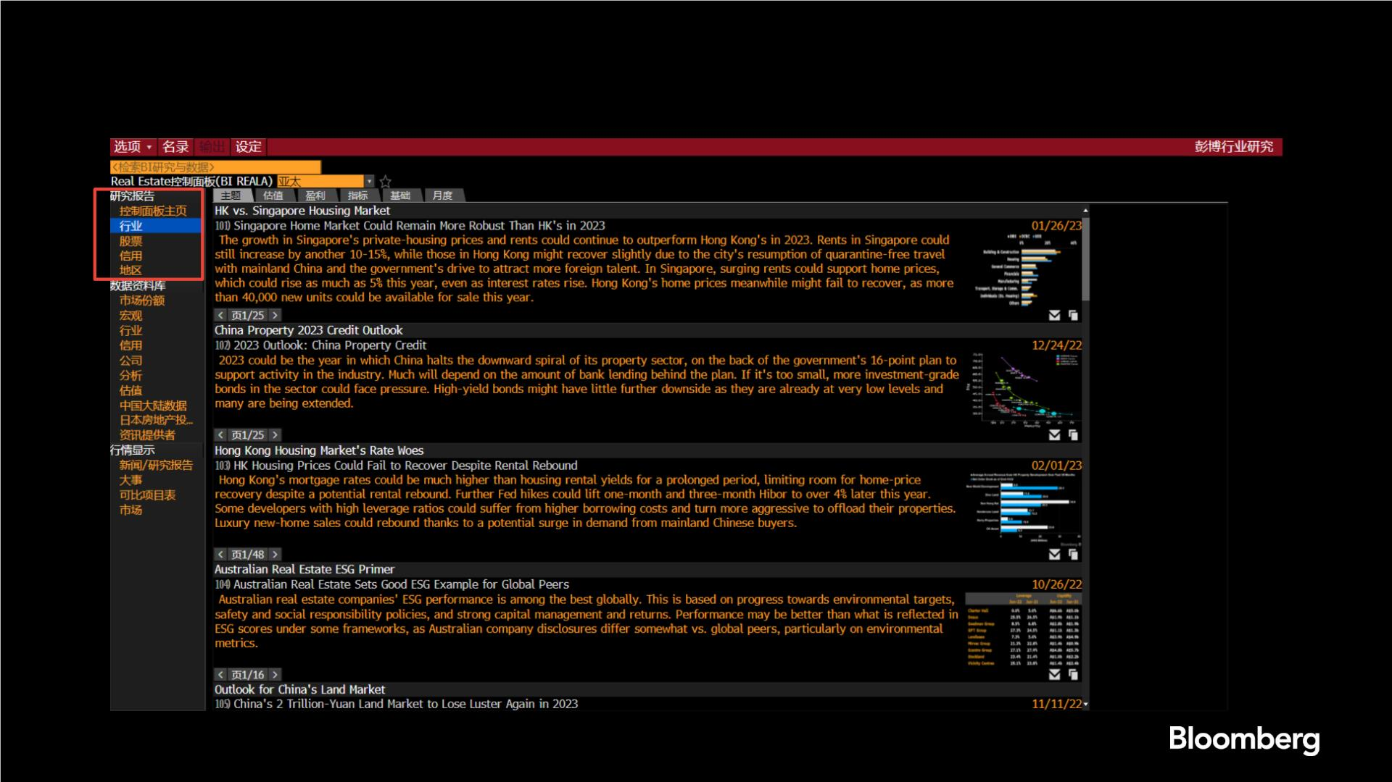
彭博行业研究 {BI <GO>}
• 彭博行业研究报告 Research Report
8

Slide 9
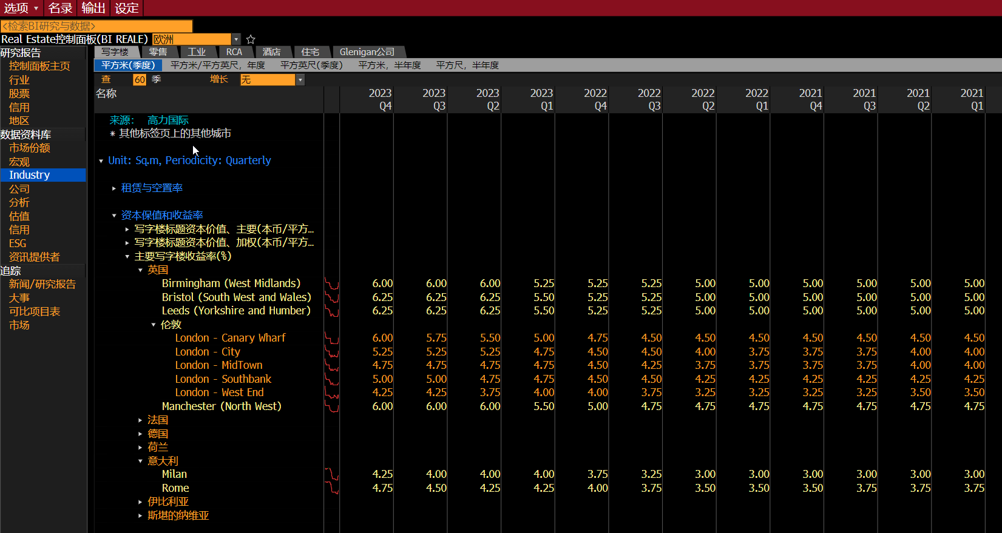
彭博行业研究 {BI <GO>}
• 彭博行业研究报告 Research Report
Notes:
G 163

Slide 10
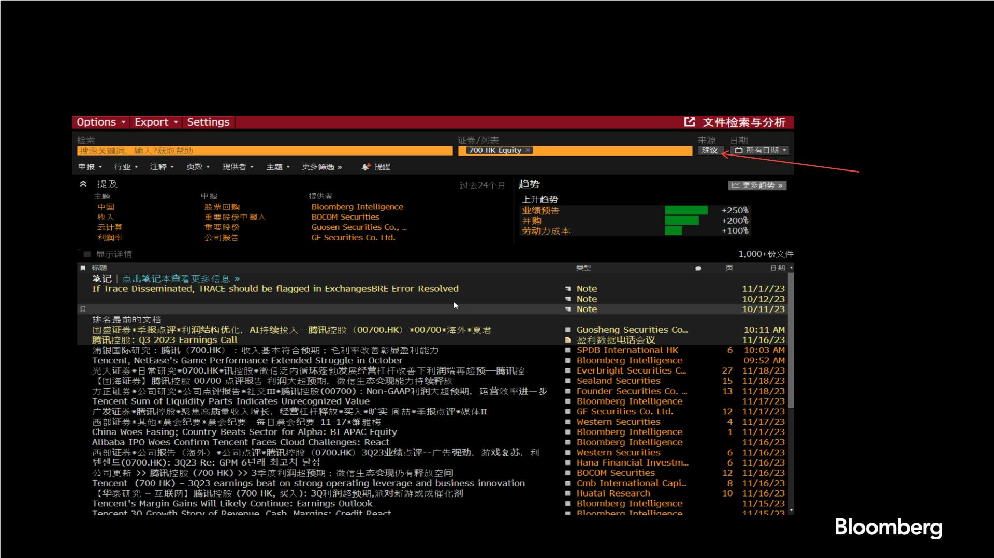
文件检索 {DS RES<GO>}
•可以在来自超过1,500个提供者的多样化文件集合中检索，以便您发现支持您的分析的文件和市场的见解。
改变来源，查
看公司文件或
研究报告
10

Slide 11
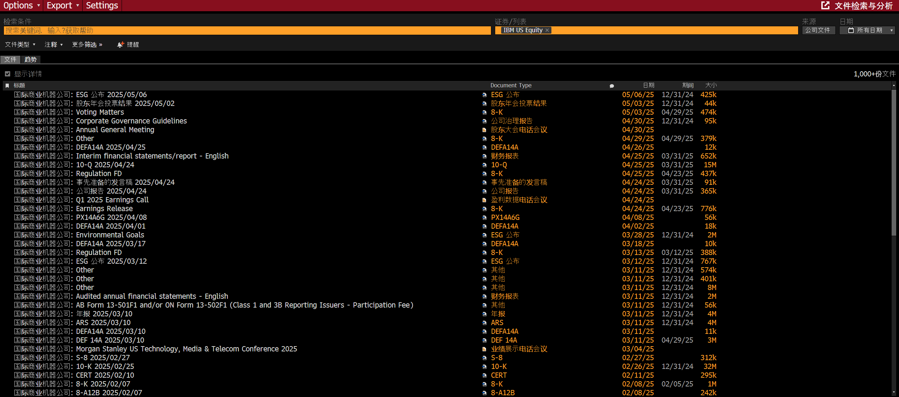
文件检索 {DS CF<GO>}
• 查看公司发布的财务报告，ESG 报告和公司运营报告等

Slide 12
宏观，信用，股票
Notes:
各位

Slide 13
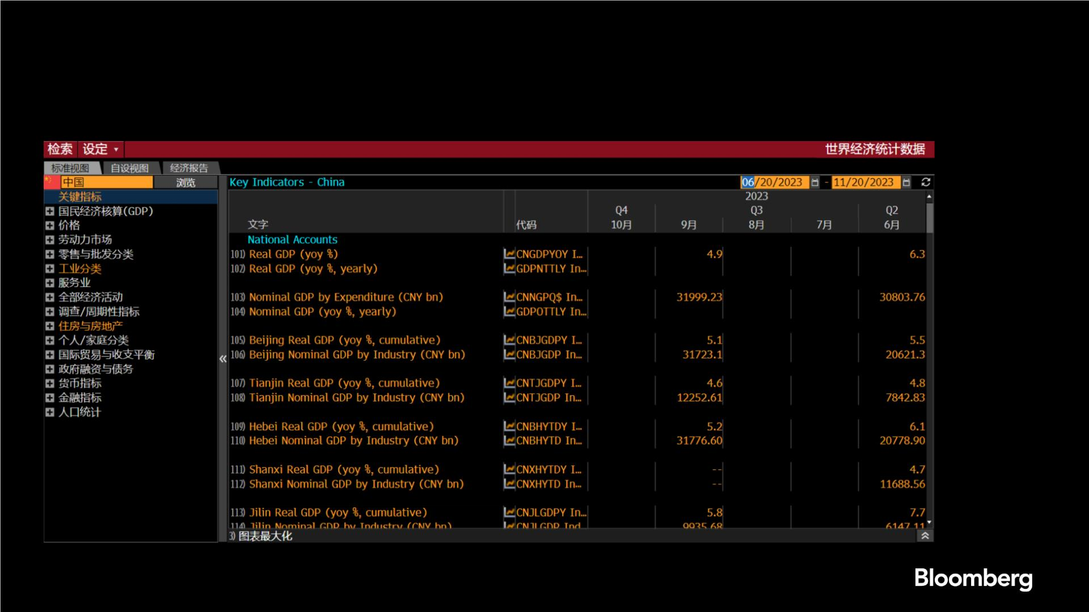
全球经济统计数据 {ECST <GO>}
• 由彭博精选和自设分组的当前和历史经济数据，以便您从多种来源跟
踪一个国家或地区的经济统计数据。
11

Slide 14
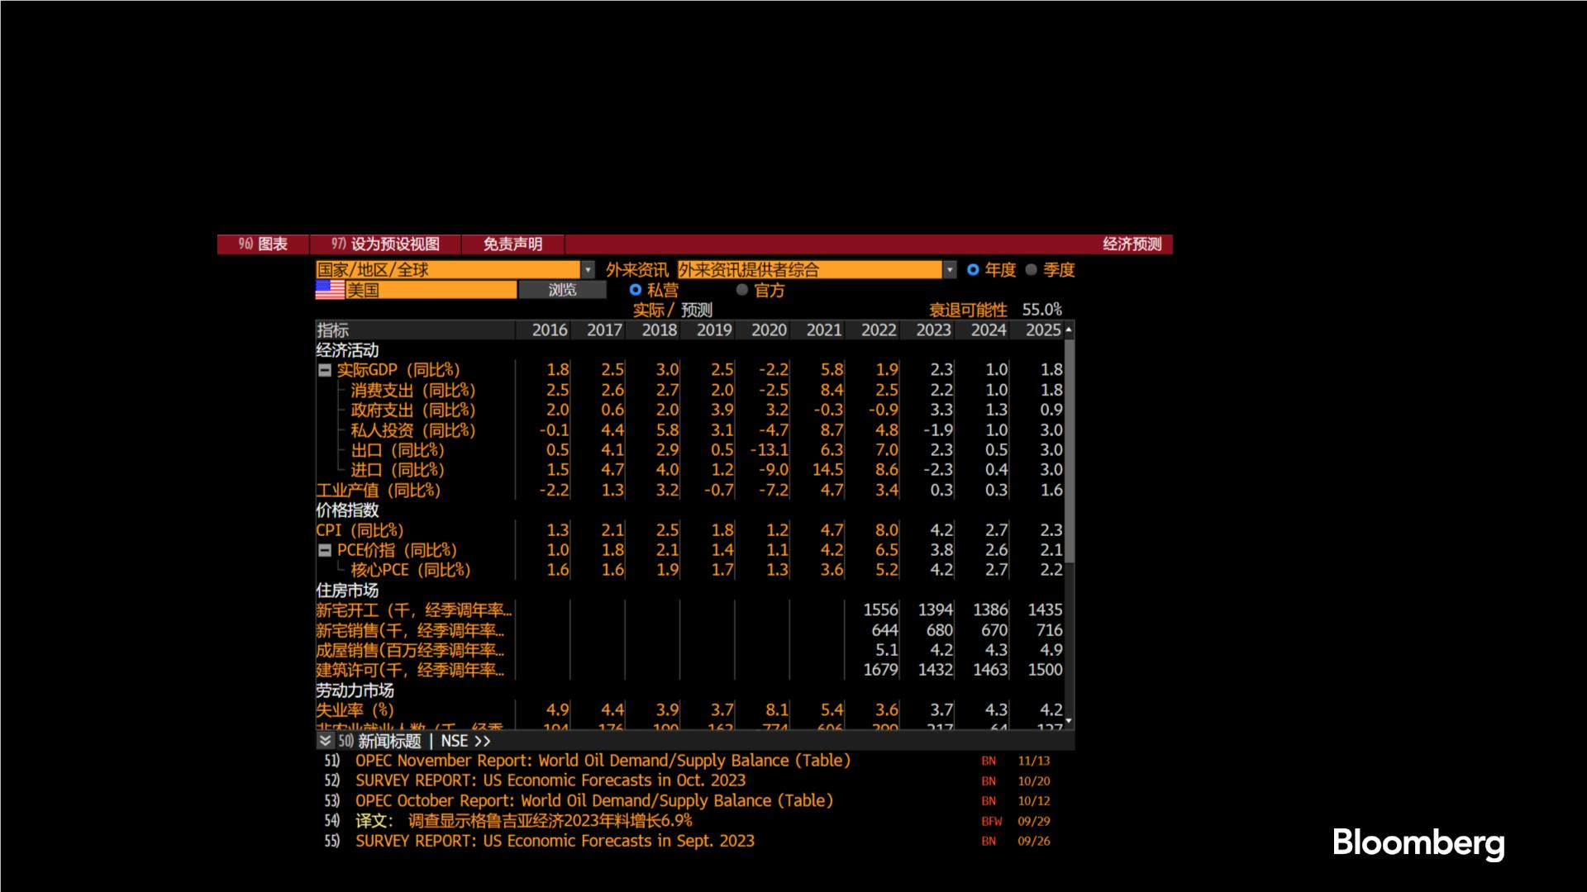
经济预测 {ECFC <GO>}
• 用来显示经济预测 , 以便您预测未来趋势，并在比较不同地区预测的同时审查其间的价差，为方便您以更多途径识别全球经济趋势。
12

Slide 15
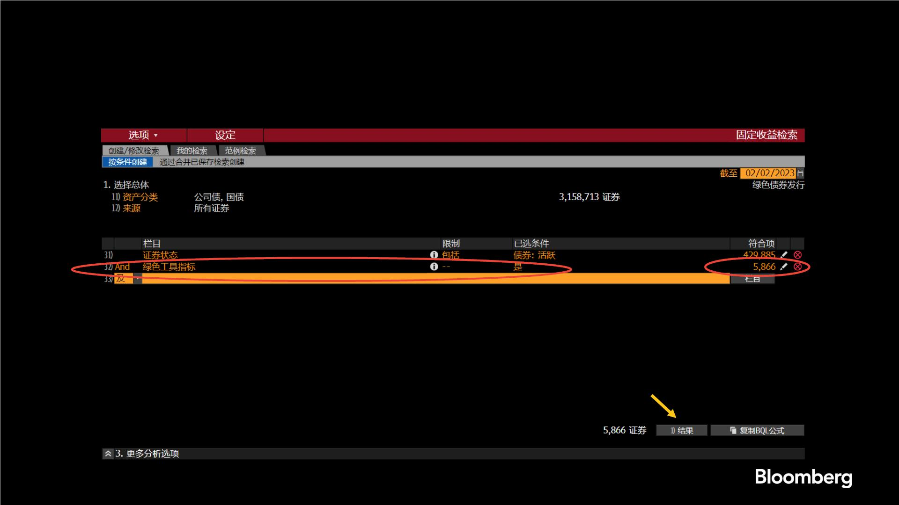
债券搜索 {SRCH <GO>}
• 根据设定条件筛选对应债券列表
• 绿色/ESG债券搜索 {SRCH @GREEN <GO>}
15

Slide 16
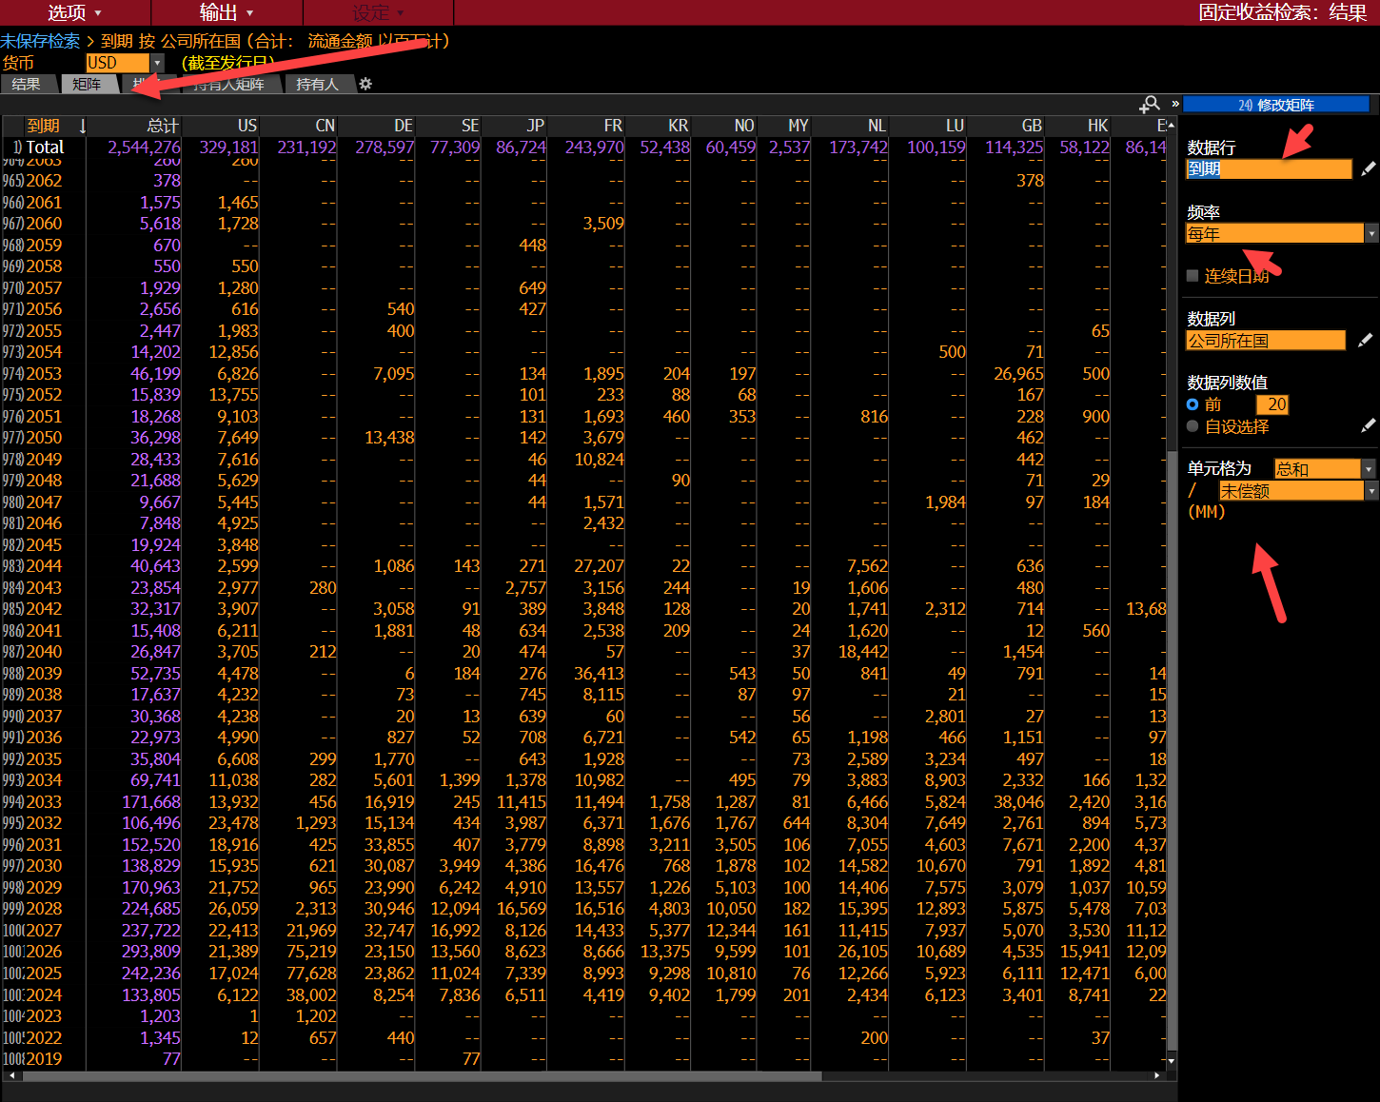
债券搜索 {SRCH <GO>}
• 根据矩阵得到相关统计结果，例如行为到期年，列为发行公司所在国

Slide 17
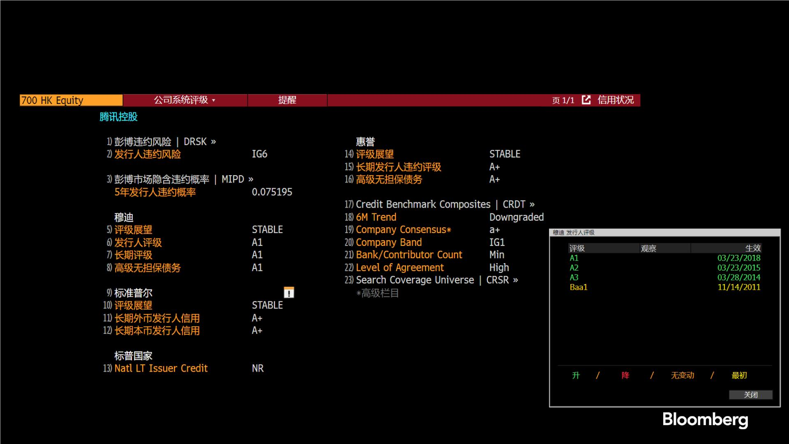
信用评级资料 {CRPR <GO>}
• 当前和历史信用评级及变动
17

Slide 18
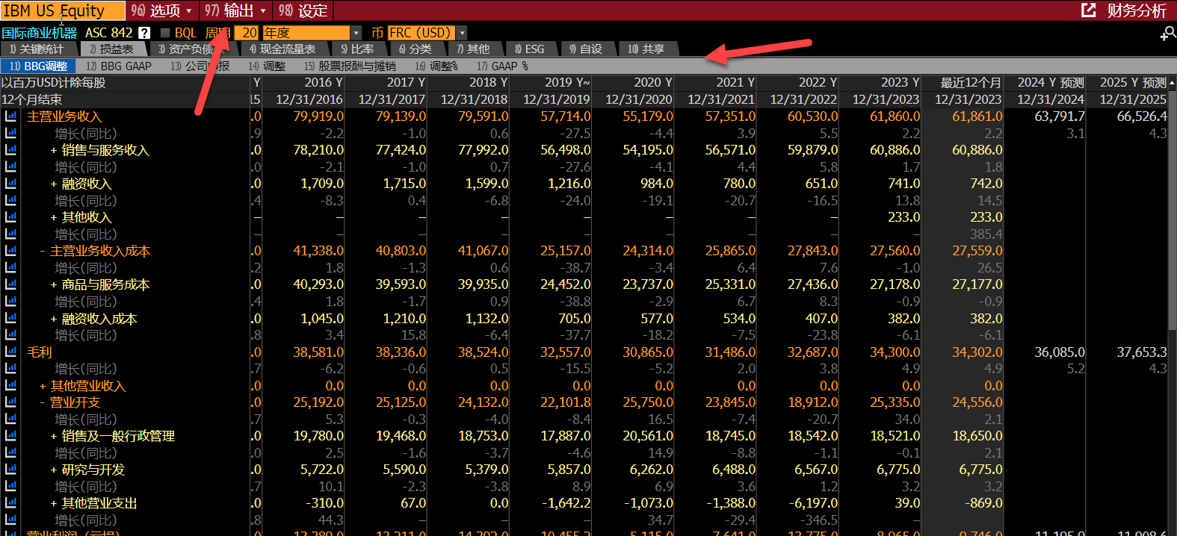
财务分析 {FA <GO>}
• 包含公司揭露全面财务信息，包含历史基本面数据和未来预
测
13

Slide 19
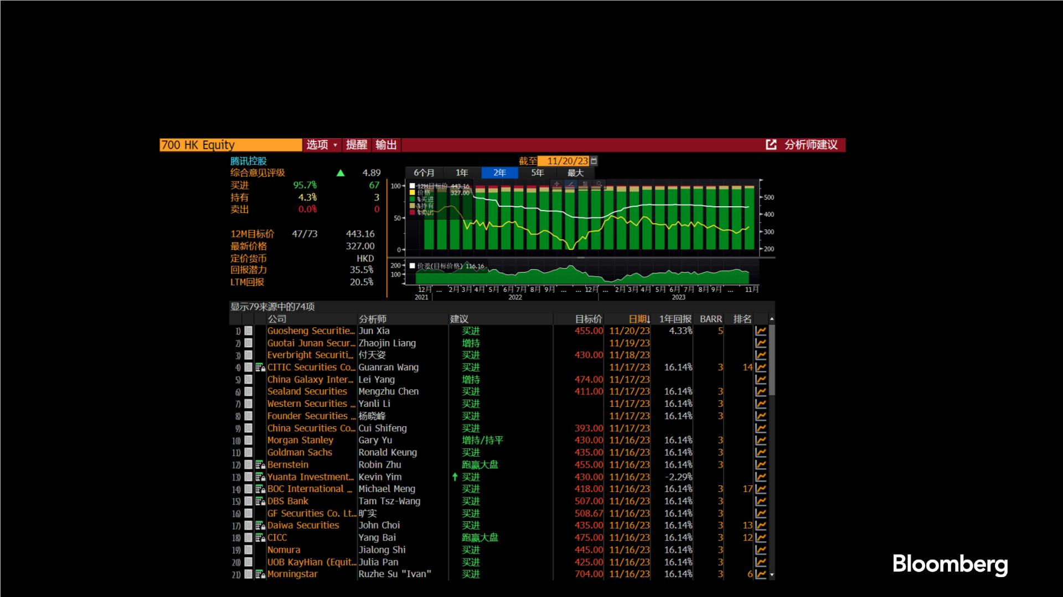
分析师建议 {ANR <GO>}
• 分析师的评级及目标价格，以便您针对一只股票观察其看涨还是看跌，并观察
一段时间内建议的演变。
14

Slide 20
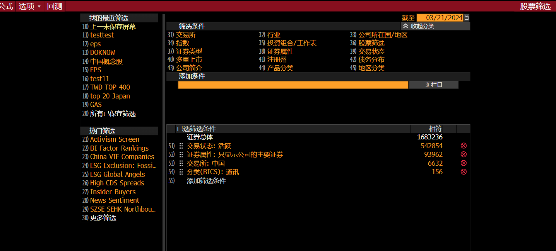
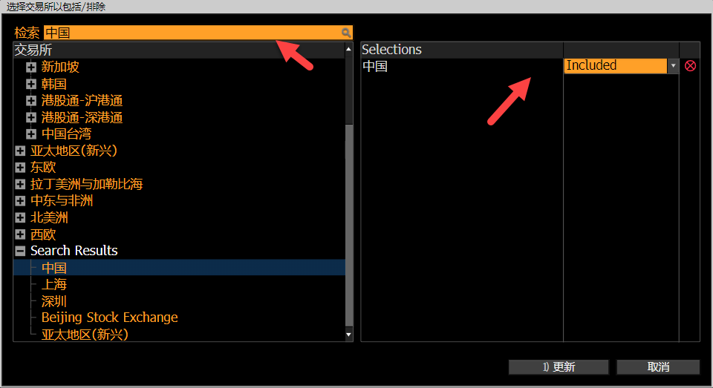
股票筛选 {EQS<GO>}
• 根据不同分类选择并筛选出适合条件的股票列表

Slide 21
API 数据拉取
Notes:
各位

Slide 22

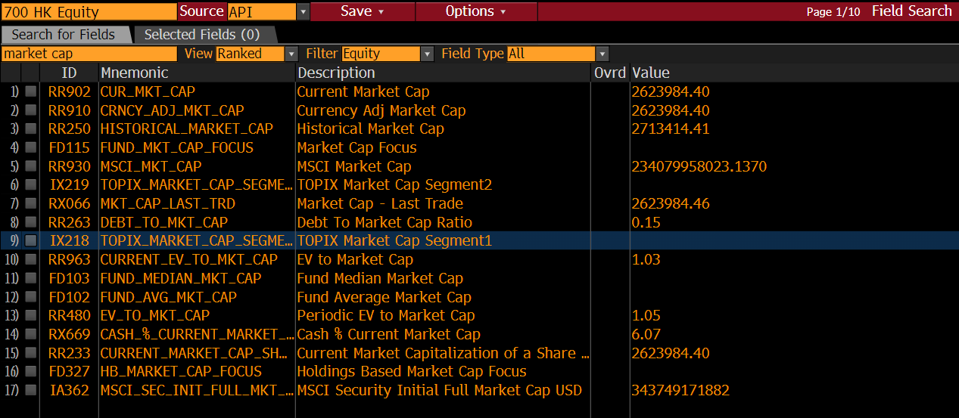
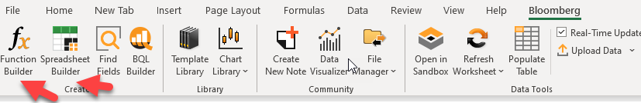
Excel字段查找 {FLDS <GO>}
• 更多公式内容 >> {HELP DAPI <GO>}
• Excel公式构建功能
6

Slide 23
彭博证书
Notes:
各位

Slide 24
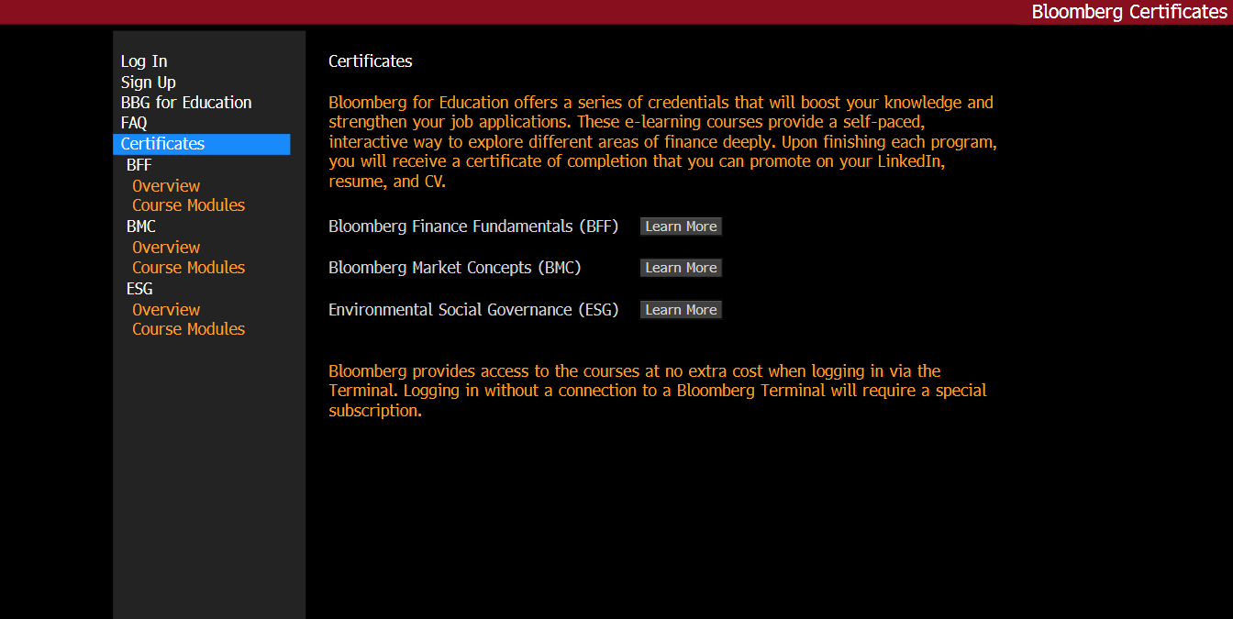
彭博证书 {BCER <GO>}
• BMC, BFF & ESG
19

Slide 25
Q&A
Notes:
各位

Slide 26
感谢您的参与！
• 更多讲座，请查看 {SMNR<GO>}

